Slide 1
Презентация «Большие победы маленьких снежинок» Известные люди г. Рыбинска Андрей Андреевич Сигсон
Воспитатель
Детского сада № 29 г. Рыбинск
Рудковская Вера Александровна
2018г.

Slide 2
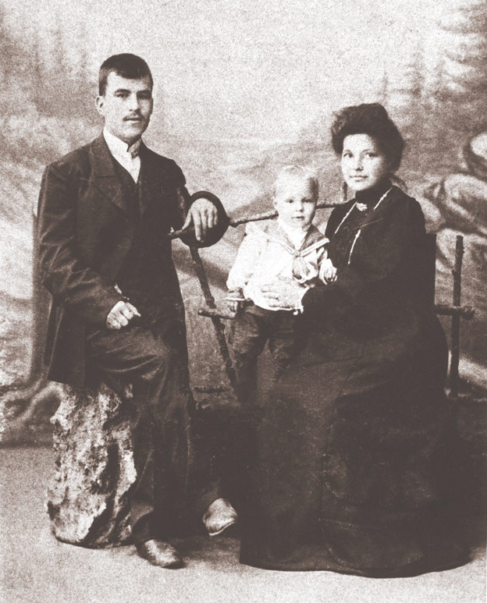
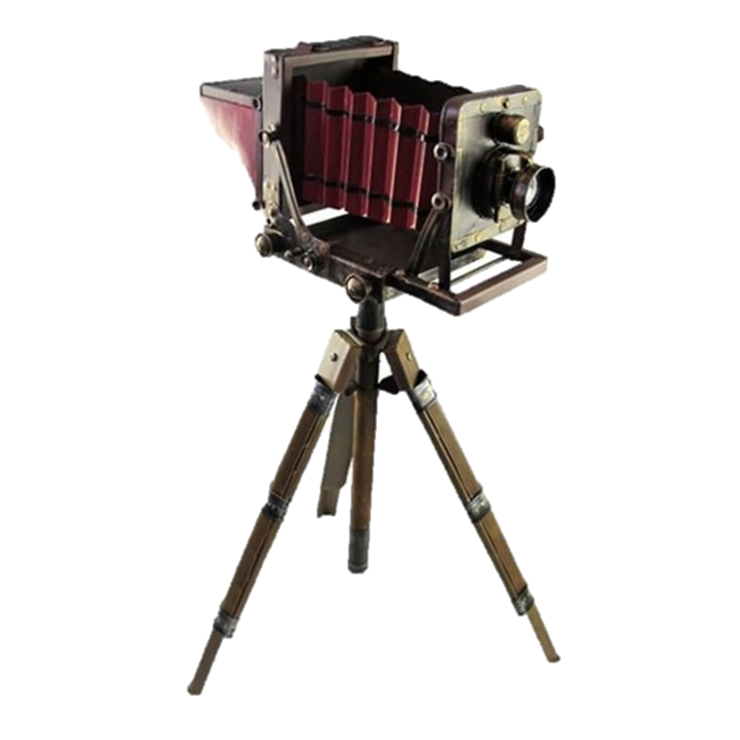
В 1840 году в Варшаве родился мальчик Андей Сигсон.
Интерес к фотографии у Андрея появился, когда ему было всего 14 лет.

Slide 3
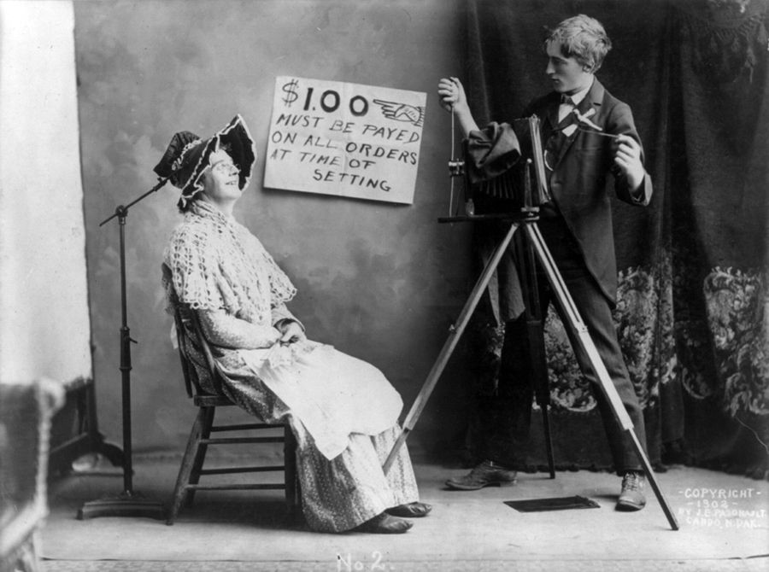
Юноша нанялся помощником к фотографу. Два года он учился фотоделу, помогая мастеру, и захотел открыть свою мастерскую.
Немного попутешествовав, Сигсон попадает в Рыбинск. Где начинает работать с фотографом Сергеем Зимулиным.

Slide 4
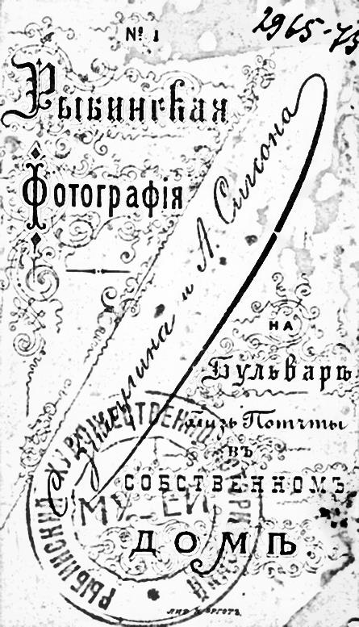
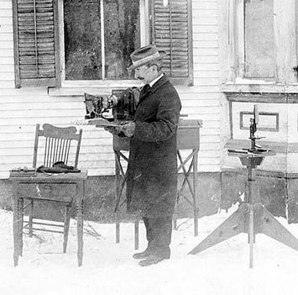
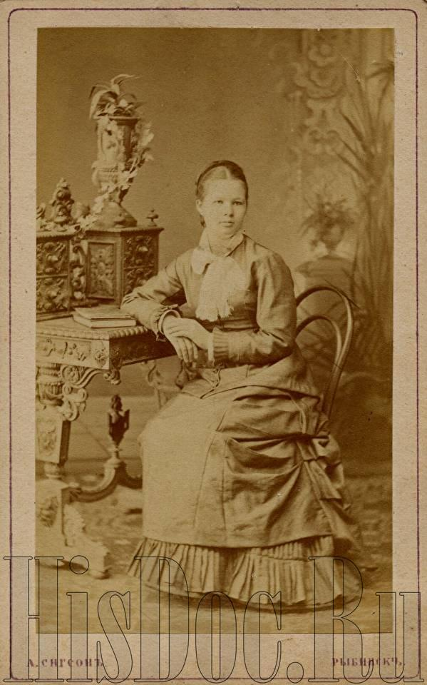
Со временем Андрей Сигсон становиться владельцем собственной фотомастерской.
Репутация у «Фотографии А. Сигсона» была очень высокой, и рыбницам нравилось фотографироваться у Андрея Андреевича.

Slide 5
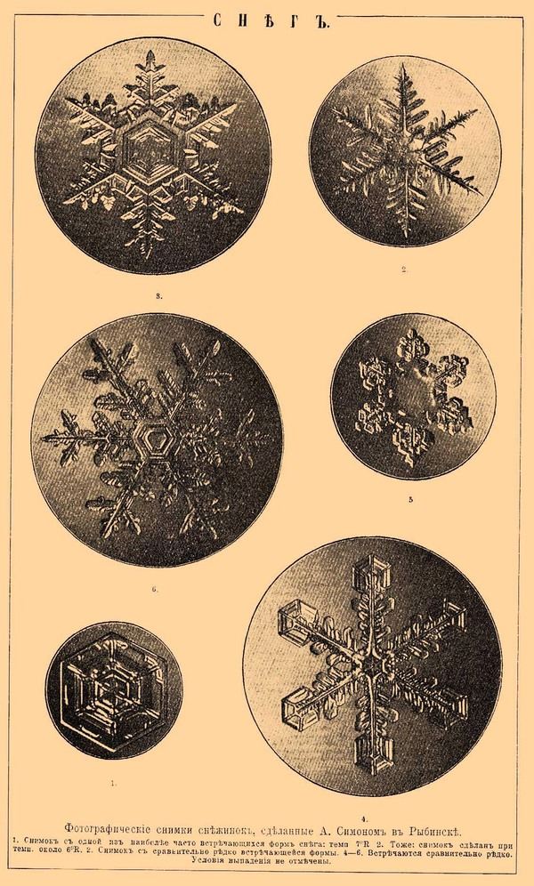
Андрея Андреевича привлекла микрофотография и он задумывается о фотографиях снежинок. Ему хочется запечатлеть их хрупкую, недолговечную и уникальную красоту.
Для увеличения снежинок перед объективом камеры фотограф использовал микроскоп, как и при съемке других маленьких объектов. Но, в отличие от них, снежинки начинали таять, оказавшись на предметном стекле прибора. Они теряли резкость и остроту своих очертаний, превращаясь в сглаженные кусочки оплывающего льда.

Slide 6
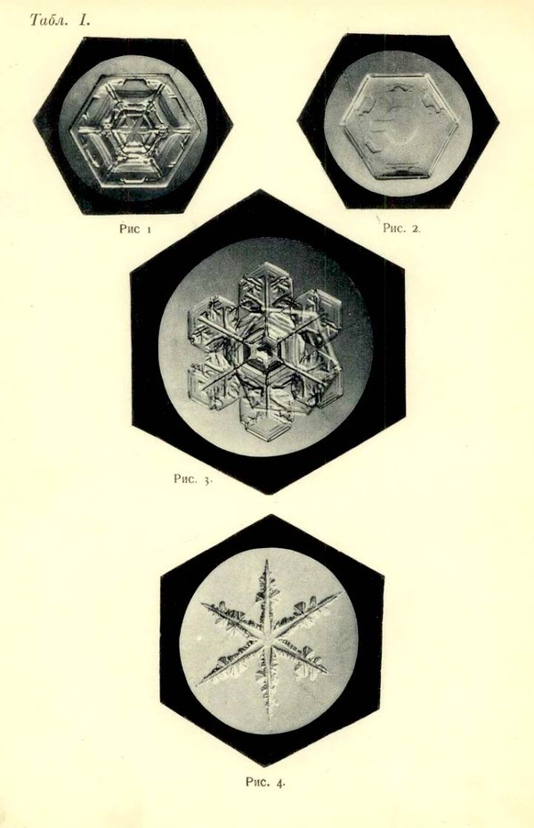
Андрей Андреевич нашел остроумный выход – он заменил предметное стекло микроскопа сеточкой из тончайших шелковых ниточек. Такая паутинка помещалась в вырезе картонки, размером равным стеклу прибора. На эту редкую сеточку Сигсон и начал ловить снег. Пойманную снежинку мастер помещал под трубку микроскопа и фотографировал при увеличении в 15–24 раза.
Чтобы капризные снежинки не начали таять от тепла рук фотографа или его дыхания, Сигсон дышал через специальное устройство – изогнутую трубку, отводившую выдох далеко в сторону, а руки постоянно охлаждал.

Slide 7
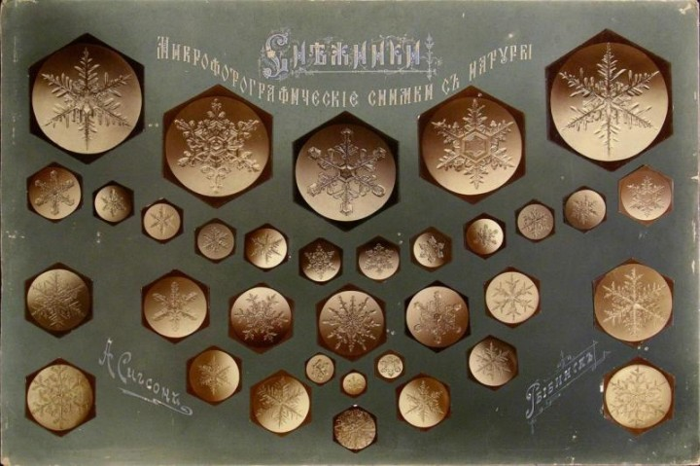

Slide 8
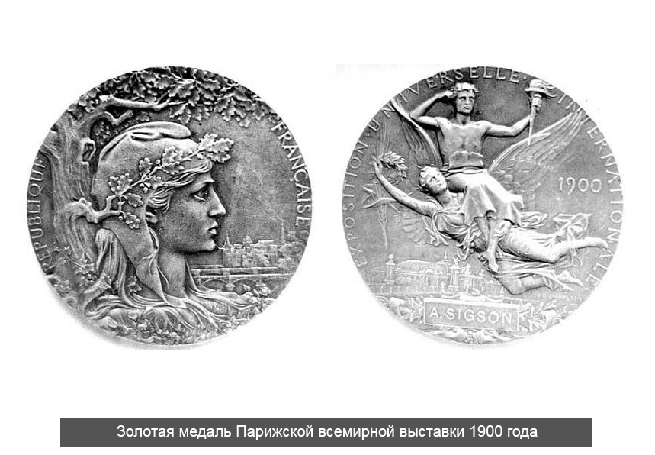
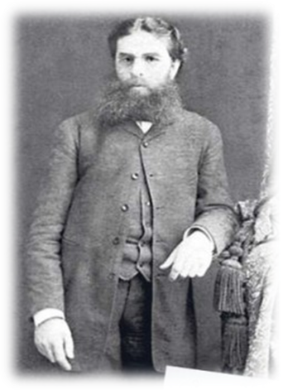
Главная победа — золотая медаль — ожидала рыбинского фотографа на Парижской всемирной выставке в 1900 году.
В 1872 году в Москве на Политехнической выставке за свои фотографические старания, сравнимые, разве что с ювелирным мастерством, Андрей Сигсон был удостоен Большой серебряной медали.

Slide 9
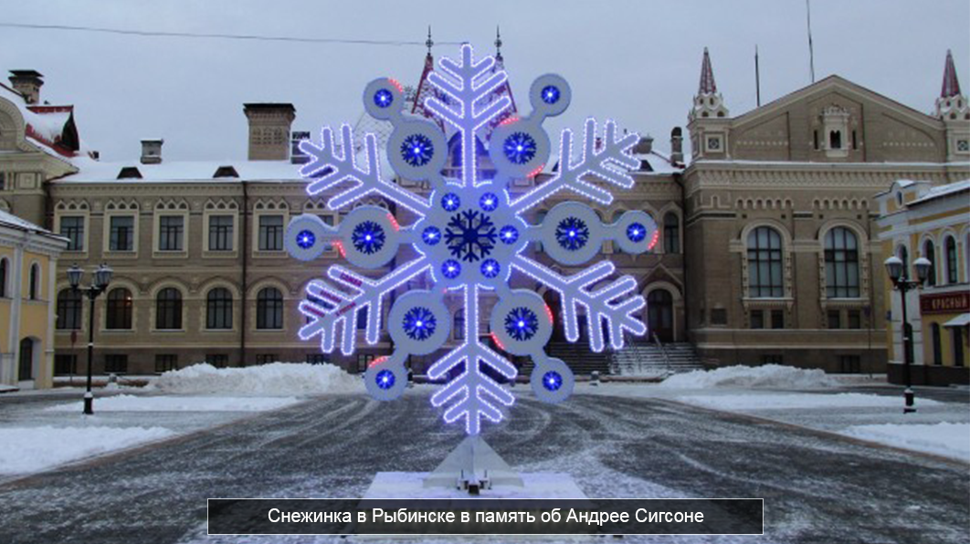
В память о великом фотографе Андрее Сигсоне в Рыбинске в 2018г. Установили самую большую снежинку в России.

